Slide 1
Comunicación 2
Texto instructivo II
Semana 7

Slide 2
Semana 8: Texto instructivo II
Logro de aprendizaje
Contenidos
Produce textos instructivos cohesionados y coherentes.
Texto instructivo II
Revisión y presentación final de su texto instructivo.

Slide 3
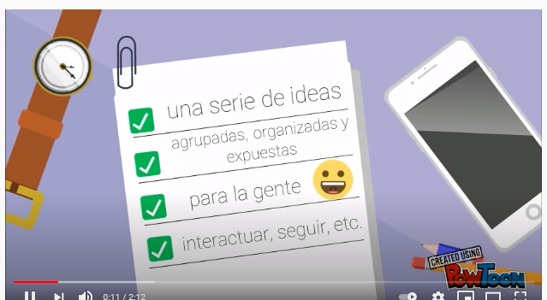
Observamos y respondemos
¿Qué tipos de instructivo existen?
https://www.youtube.com/watch?v=8wsIMcVrTek

Slide 4

Semana 8: Texto instructivo II
Texto Instructivo
Describen de manera ordenada una secuencia de acciones, pasos o indicaciones para ejecutar una determinada acción.

Slide 5
Semana 8: Texto instructivo II
Tipos de texto instructivo
Entre los tipos más comunes, tenemos a:
Los manuales.
Los reglamentos institucionales.
Las prescripciones médicas.
Las recetas de cocina.
Característica
Es de lenguaje claro y preciso

Slide 6
Ejercicio 1: Lee el siguiente texto e identifica qué tipo de texto instructivo es
La educación primaria es de tres grados. Para los varones comprende en el primer grado: Lectura y Escritura, Nociones prácticas de Aritmética, Nociones de Gramática Castellana, Gimnástica y Urbanidad, Catecismo religioso; el segundo grado comprende la ampliación de las anteriores materias, Historia Sagrada, Nociones de Geografía y Nociones de Historia del Perú, Reglas de Higiene y Música vocal; y el tercer grado comprende el perfeccionamiento de las materias del segundo, Tenencia de libros, Nociones de Geometría, Dibujo lineal, Nociones de Física y de Historia Natural, Composición Castellana y Pedagogía. Para las niñas comprende las mismas materias que la de los niños a excepción de gimnástica y catecismo político, que son reemplazadas por labores de costura, tejido, bordado.
Rpta.: _________
Reglamento de Instrucción Primaria, publicado en El Peruano el 6 de agosto de 1874.

Slide 7
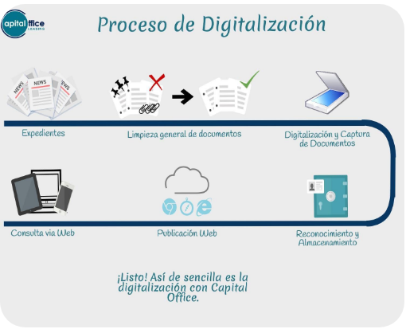
Ejercicio 2: Enumera secuencialmente cada una de las pautas de la infografía e identifica qué tipo de texto instructivo es
ORDEN CORRECTO:
Rpta.: _________

Slide 8
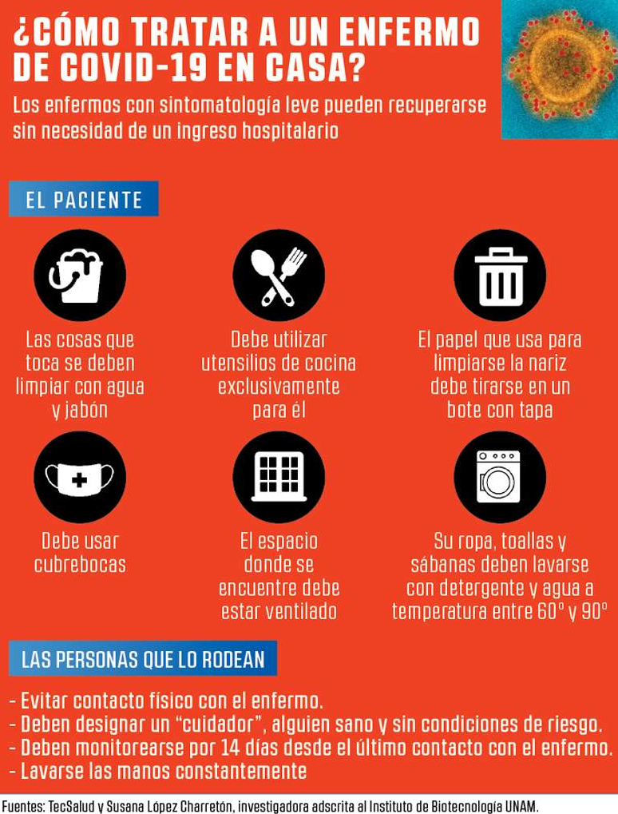
Características del texto instructivo
1: Título
3: Las ilustraciones ayudan a comprender las recomendaciones
2: Lenguaje claro y preciso

Slide 9
Aprendemos
¿Cómo hacer un texto instructivo?
ANTES
1. Recuerda y repasa mentalmente los pasos.
2. Asegúrate de saber el nombre técnico de cada elemento o acción a realizar.
3. Organiza los pasos de manera secuenciada.
DURANTE
1. Organiza el contenido con encabezados claros.
2. Numera los pasos y respeta la secuencia cronológica del proceso.
3. Utiliza conectores de orden.
4. Escribe con oraciones claras y sencillas.
DESPUÉS
1. Lee tu texto y asegúrate de que se entienda.
2. Si es necesario, ajusta o cambia los pasos para que se entienda la secuencia.
3. Corrige los posibles errores ortográficos.

Slide 10
Aplicamos lo aprendido
Redacta el texto instructivo
Presentación
Procedimiento
Explicación

Slide 11
Conclusiones
Los textos instructivos son útiles pues te permite dar indicaciones claras y explícitas ante una actividad.
Es importante emplear los verbos indicativos, así como la secuencia para ejecutarla.

Slide 12
¡ Gracias por la atención !

